Slide 1

Trends in Open Science in the Humanities
IFoHS Open Humanities” Summer Forum
August 21, 2025
Research Center for Open Science and Data Platform (RCOS), National Institute of Informatics
Makoto ASAOKA

Slide 2
報告の流れ
オープンサイエンスとは
なぜ研究データを公開するのか
オープンサイエンス政策
人文学分野における研究インフラ
米欧の研究インフラ
日本における研究インフラ
研究データの公開
DMPを起点にした公開ワークフロー
人文学のメタデータ標準
公開判断フロー
研究データ公開の展望
本日の話はあくまで個人的見解です。

Slide 3
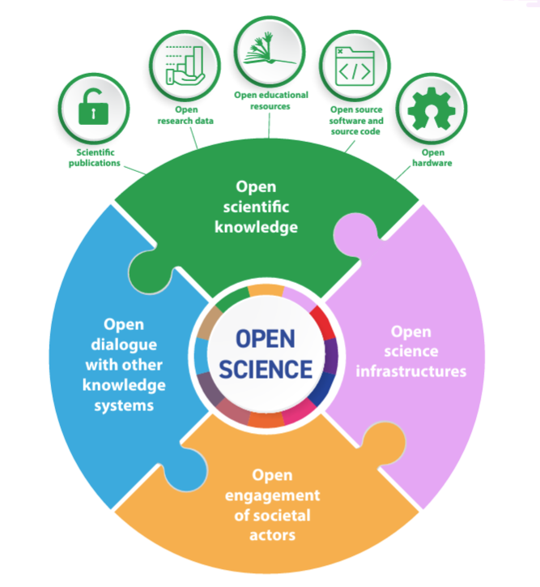
オープンサイエンス（OS）とは
科学者と社会全体の利益のために、あらゆる分野の研究を誰もが利用できるようにするための実践（UNESCO 2023）
科学知識へのオープンアクセス
・研究論文のオープンアクセス
・研究データ公開
・ソフトウェア、ソースコードの公開
・教材の公開
→狭義のオープンサイエンス
他の知識システムとの対話
・先住民、地域が持つ伝統的知識
の導入と活用
研究インフラの整備
・リポジトリ（アーカイブ）
・研究データ管理システム
・ディスカバリーサービスデータベース
・解析システム
社会的アクターの関与
・市民の参画による新しい科学
・政策立案者、企業との連携
今回は研究データ公開とそのためのインフラを中心に報告します
オープンサイエンスの要素（UNESCO 2021）

Slide 4
研究データ公開環境の変化
情報技術発達以前
研究データは研究界の公共財
貴重な研究データの保護、国際比較研究データの公開
分野を代表するデータが共有、研究データは研究者個人のもの
情報技術発達によって
地域や研究分野を越えた研究データ共有
ー電子化した文化資源を長期的保存
ー電子化した研究データのダウンロード提供
学術出版社主導のデータ公開推進
心理学等の分野を中心に、研究の透明性を高める試み
→論文のエビデンスデータの公開推奨／義務化の進展
公的資金で行った研究は社会全体の公共財
公的助成を受けた研究の成果は原則公開の制度化
研究データ公開が科学の常識となりつつある

Slide 5
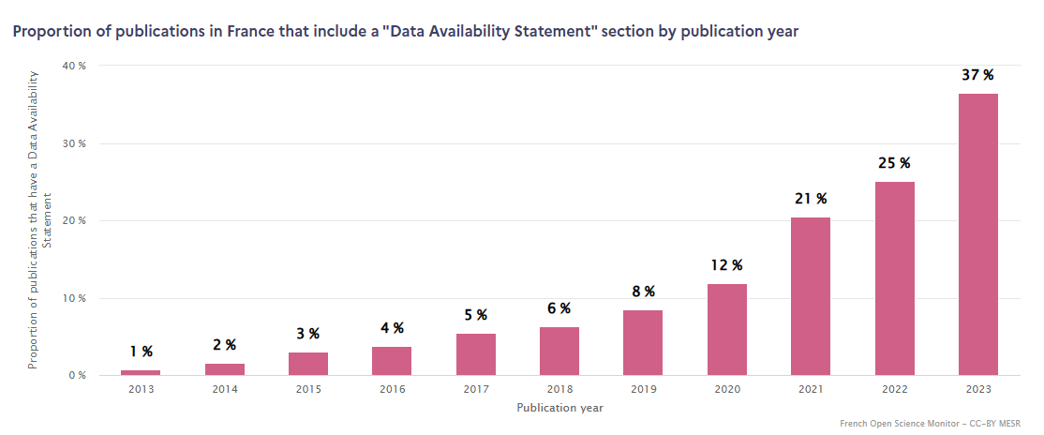
論文のエビデンスデータ公開に向けて
Data Availability Statement（DAS：データ利用可能性声明）の記載を行う出版物は年々増加
Ref:French Open ScienceMonitor(https://frenchopensciencemonitor.esr.gouv.fr/research-data/general)

Slide 6
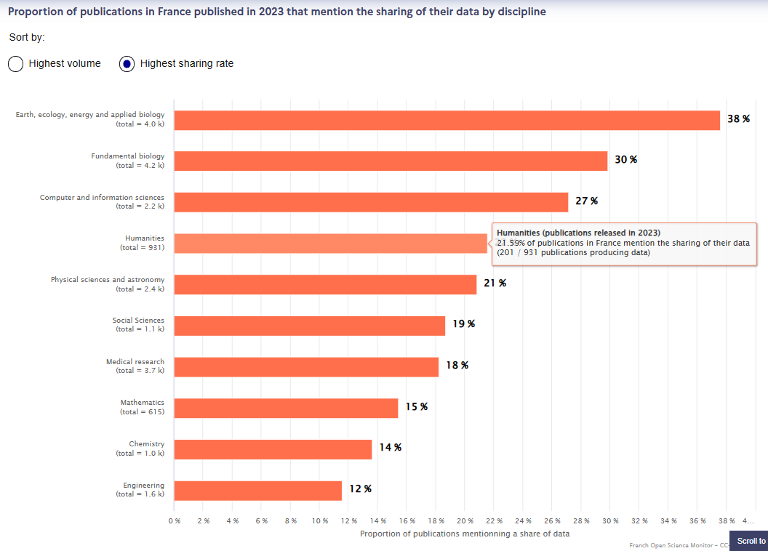
人文学分野のエビデンスデータ公開
DASの記載を行う出版物は年々増加
人文学でもデータ公開が研究活動のスタンダードになりつつある
22%
Ref:FrenchOpen ScienceMonitor(https://frenchopensciencemonitor.esr.gouv.fr/)

Slide 7
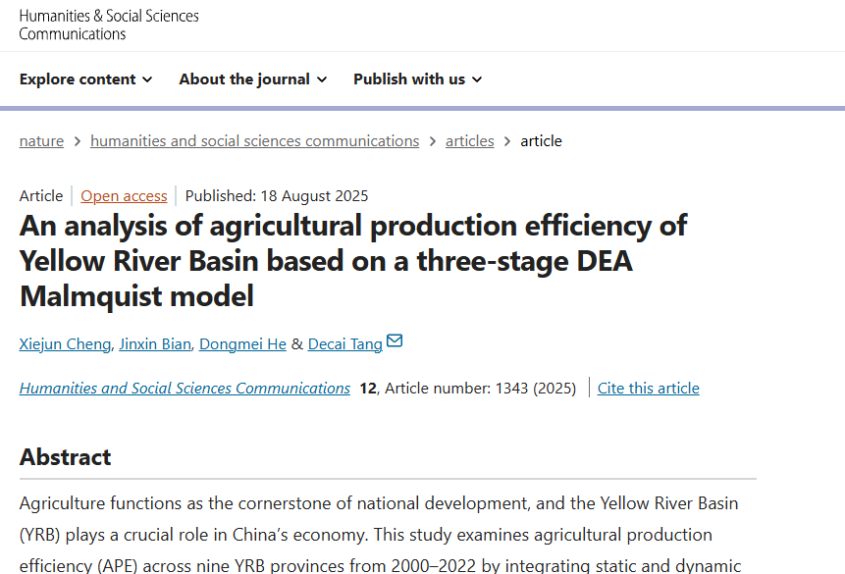
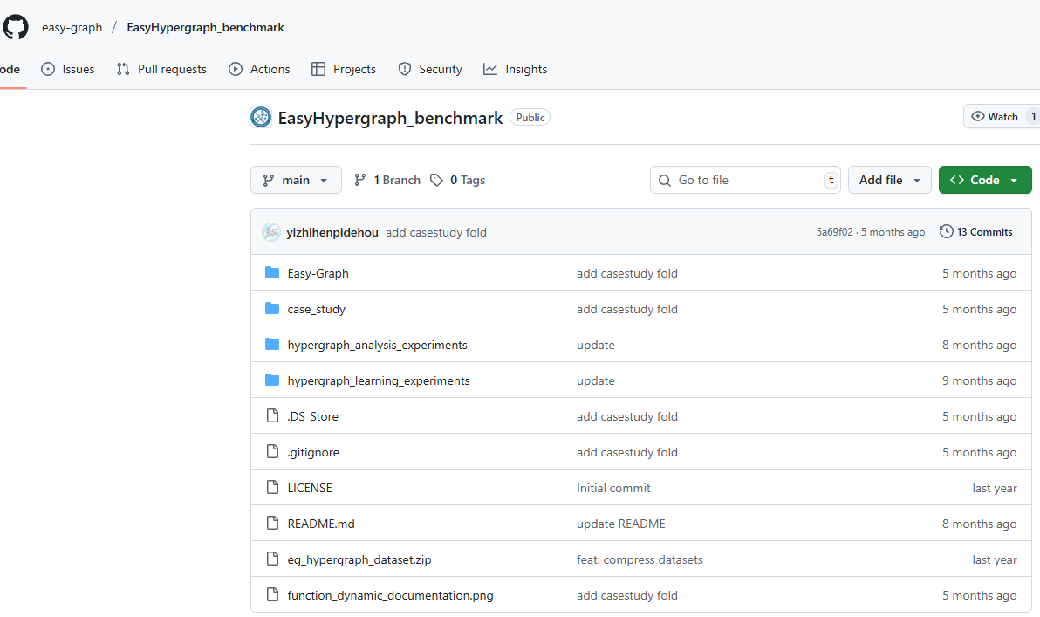
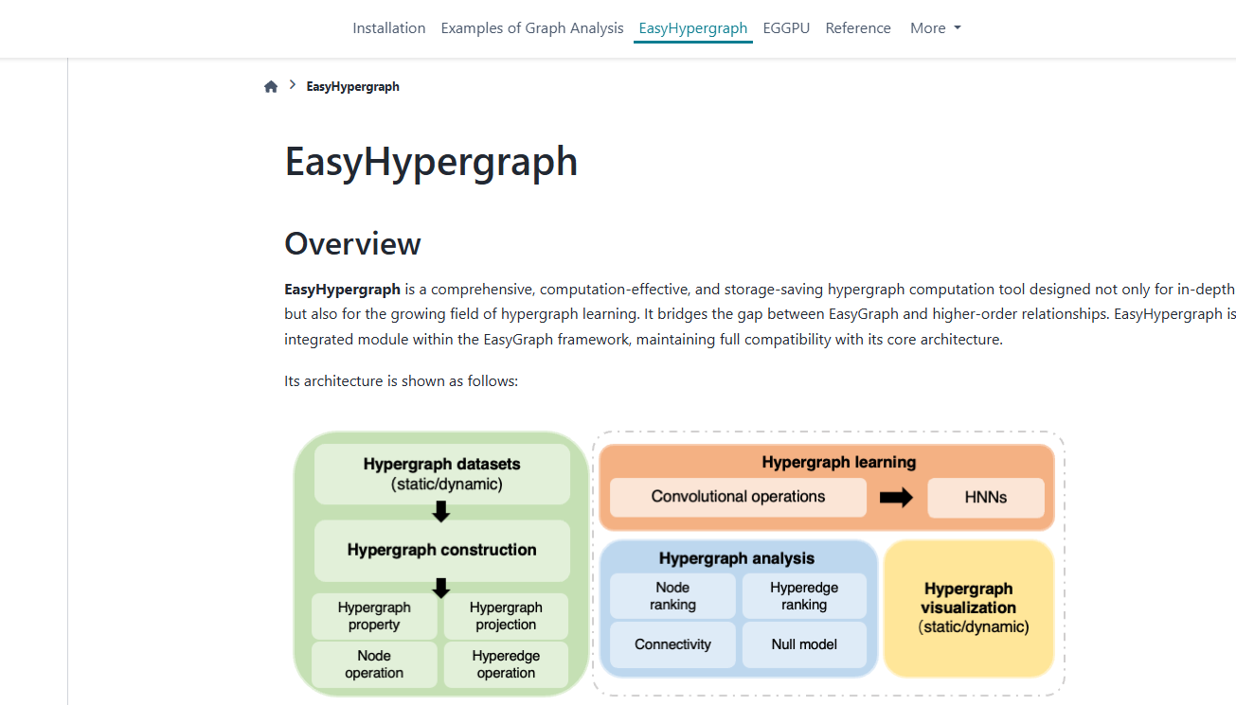
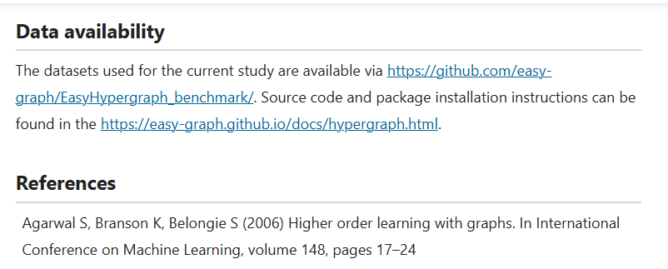
Data Availability Statement（DAS）
Humanities and Social Sciences Communications（Nature Portfolio）
https://www.nature.com/articles/s41599-025-05541-0

Slide 8
公的助成を受けた研究成果の即時公開
EUのPlan S原則発表を皮切りに、研究成果の公開が加速
2018年9月：Plan S原則の発表
Plan S：2021年以降、公的助成を受けた学術論文は、出版後すぐに公開を義務づけ、ライセンスはCC BYとすること
→英仏等の11カ国の研究助成機関の公的助成をうけた研究が対象
2022年8月：OSTPが2025年度から即時OA義務の方針を打ち出す
即時OA：論文出版後、エンバーゴ期間なしに公開すること
・対象は、査読付き学術論文とその根拠データ
2024年2月：内閣府が即時OAの基本方針を発表
・2025年度から公募を行う助成をうけた研究成果のうち、査読付き
論文とその根拠データは即時オープンアクセスを義務付ける
EU
アメリカ
日本
Notes:
科学技術政策局（OSTP）

Slide 9
欧米の人文学分野の研究インフラ
メタデータの標準化：
多様な人文学データの相互運用性と再利用性を確保するため、データの文脈を記述する標準規格を策定
TEI、IIIF、CIDOC-CRM、schema.org
公開、長期保存のためのリポジトリ：
電子化した文化資源を公開、保存するためのリポジトリを運営
メタデータを用いたAPIによる相互運用を実現
Europeana： 欧州各国の文化遺産データ
Open Context: 考古学・文化財データ
Digital Public Library of America (DPLA):
米国の図書館・博物館・公文書館データ
課題：
著作権処理・多言語対応・持続可能な運営

Slide 10
日本の人文学社会科学データインフラ
日本の現状
研究機関を通じて研究データの共有が行われているが、標準化や他機関との相互運用が遅れている
情報発信の遅れ、海外研究者との共同研究機会の喪失
データの再利用環境整備の遅れ
→人社系データインフラの遅れに対する危機感
人文学・社会科学データインフラストラクチャー構築推進事業
日本学術振興会による事業
2018年度から2022年度の5年間で
研究機関に研究データの整備、分野リポジトリ強化を委託
研究データ再利用促進のためのインフラ整備
2023年10月から
人文学・社会科学データインフラストラクチャー強化事業 開始

Slide 11
人文社会科学研究者にとって必要なインフラ
① 人文社会科学のためのデータ検索環境
複数の機関が公開するデータの最新情報を検索できる
人文社会科学データの独特の内容で検索できる
② 研究で用いた分析プログラムを実行できる環境
先行研究の分析手法を再現できる
公開した分析プログラムが更新され、蓄積できる
③ 人文学社会科学分野のデータを公開できる環境
①②と連携し、データの利活用が可能な環境
研究データを共有・公開する方法がわかる
オープンに提供するだけでなく、アクセス制限に対応できる
Notes:
データ生成者

Slide 12


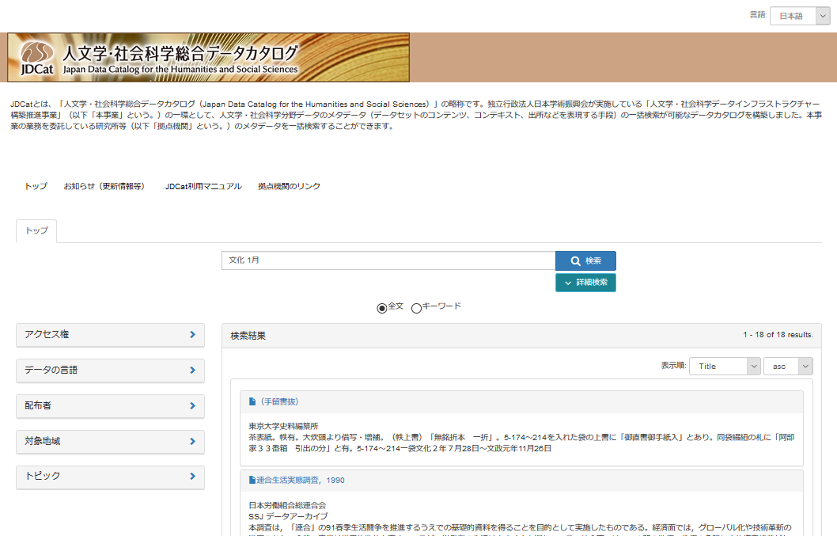
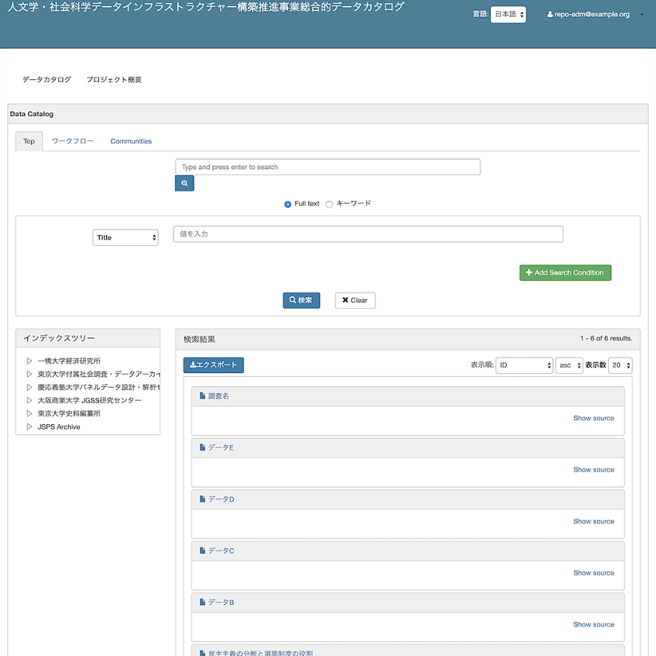

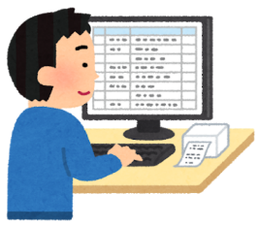
データインフラ事業の成果
ガイドライン
JDCat
①検索
メタデータ
メタデータ
メタデータ
②データ
入手
③データ
分析
データ
提供
分野データリポジトリ
オンライン
分析システム
メタデータ
メタデータ
メタデータ
データ
データ
データ
データ
プログラム
プログラム
プログラム
データ連携
Notes:
中核開発の両システムが（拠点機関の）データリポジトリを軸にして設計していることを強調

Slide 13
どうやって研究データを公開するの？
ガイドライン
JDCat
①検索
メタデータ
メタデータ
メタデータ
②データ
入手
③データ
分析
データ
提供
分野データリポジトリ
オンライン
分析システム
メタデータ
メタデータ
メタデータ
データ
データ
データ
データ
プログラム
プログラム
プログラム
データ連携
Notes:
中核開発の両システムが（拠点機関の）データリポジトリを軸にして設計していることを強調

Slide 14
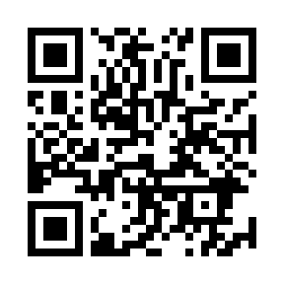

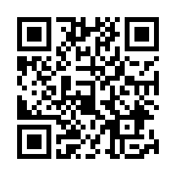
どうやって研究データを公開するの？
データ公開のためのガイドライン
人文学・社会科学におけるデータ共有のための手引き
Sustainable and FAIR Data Sharing in the Humanities
→データマネジメントプラン（DMP）の作成が重要
https://www.jsps.go.jp/j-di/guide.html
https://repository.dri.ie/catalog/tq582c863

Slide 15
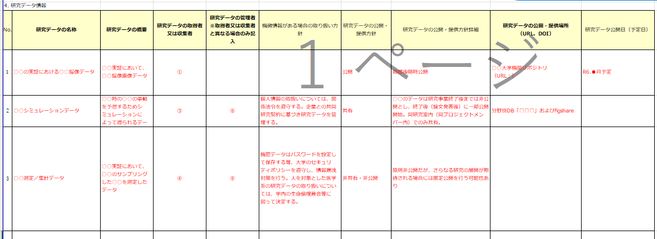
データマネジメントプラン（DMP）
研究中生成されるデータの取得、管理、公開方法について定めた計画書
研究を進める中でアップデートする
プロジェクト管理、資源を明確にするために必要
2024年度より、科研費全種目にてDMP作成必須
引用：日本学術振興会 2024 「科学研究費助成事業データマネジメントプラン（DMP）様式例」(https://www.jsps.go.jp/file/storage/kaken_01_10_datamanagement/dmp_yoshiki_rei.xlsx)

Slide 16
研究データの公開の手順
研究計画段階
データの特性を明確化
一次資料と、二次加工データを区別し、
研究で生成されるデータの種類（テキスト、画像）を特定
法的・倫理的制約の確認
著作権、肖像権、文化財保護法など
特に人文学では「文化遺産データ」や「個人データ」が絡むため制約が大きい
→データマネジメントプラン（DMP）として作成
データ収集・生成段階
フォーマットの選定
持続可能なオープンフォーマット（CSV, XML, TIFF, WAVなど）を優先
メタデータスキーマの選択
研究データの特質に合致したメタデータ規格を利用する

Slide 17
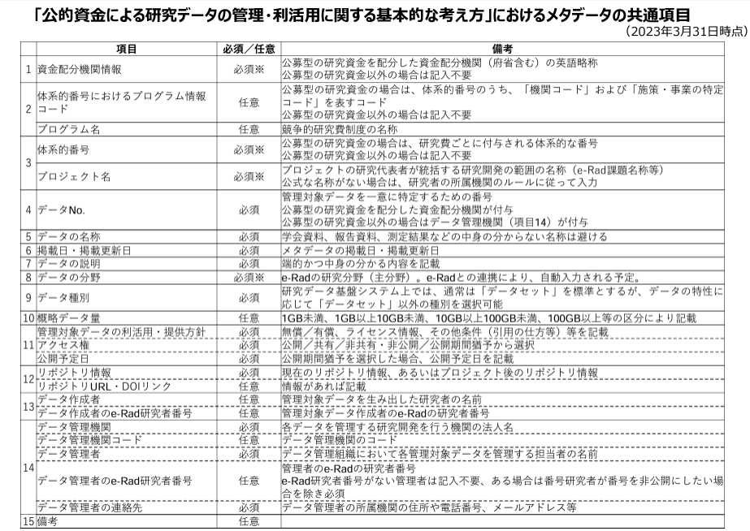
公的助成機関が求めるメタデータ
2025年度より,公的助成を受けた研究成果（根拠データ）の情報は原則公開する

Slide 18
人文学分野のメタデータ
人文学分野では、データの特質や公開リポジトリの目的に応じて、以下のメタデータを利用する
スキーマ | 主な利用分野 | 特徴
Dublin Core | 汎用 | シンプルな15要素からなる国際標準。ほぼすべてのリポジトリで利用可。
schema.org | Web公開 | 検索エンジン最適化（SEO）を目的とした汎用スキーマ。オープンサイエンスの文脈で利用増。
JPCOAR | 日本の大学図書館/JDCat | 日本の大学図書館で利用。人文学社会科学データカタログ化に有効。
TEI (Text Encoding Initiative) | 文学・歴史資料（テキスト） | XMLベース。注釈・校訂・版の表現に強み。デジタル人文学の定番。
CIDOC-CRM | 文化遺産・博物館 | イベント志向のオントロジー。展示・収集履歴・考古データ表現に適合。
IIIF (International Image Interoperability Framework) | 画像・写本・絵画 | 画像配信のための技術フレームワーク。ビューア互換性を確保。
EAD (Encoded Archival Description) | アーカイブ資料 | 階層的な目録記述に対応。欧米の公文書館で広く利用。
MODS/METS | 図書館 | 書誌的詳細（MODS）とパッケージ記述（METS）をサポート。

Slide 19
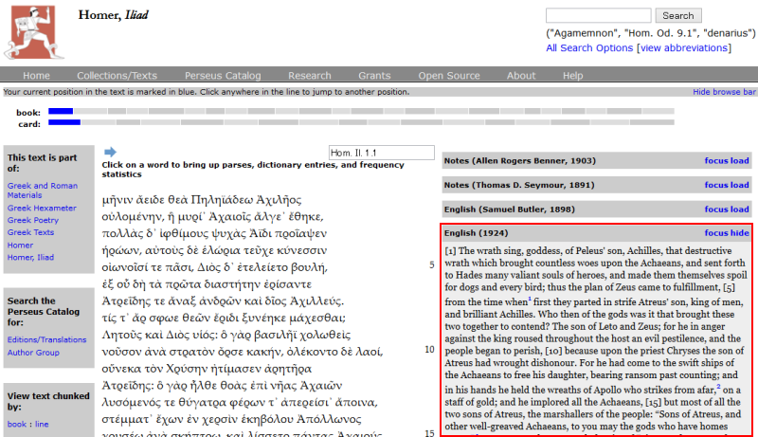
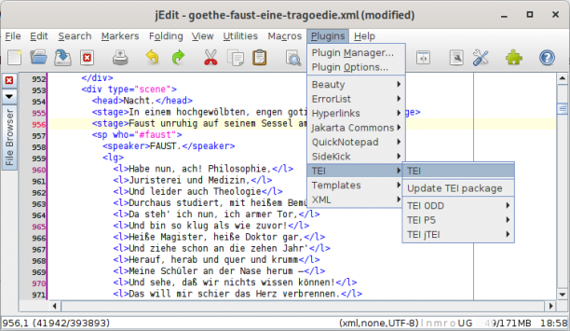
TEI: テキストデータのための標準規格
対象：文学作品、史料、手紙、写本、辞書など
特徴
XMLベースで、詳細な構造・注釈・版の違いを表現可能
デジタル編集、校訂、注解に強み
国際的な人文学コミュニティで採用実績多数
利用例
デジタル古典籍、デジタルアーカイブ
（例：Perseus Digital Library）
TEI Editor

Slide 20
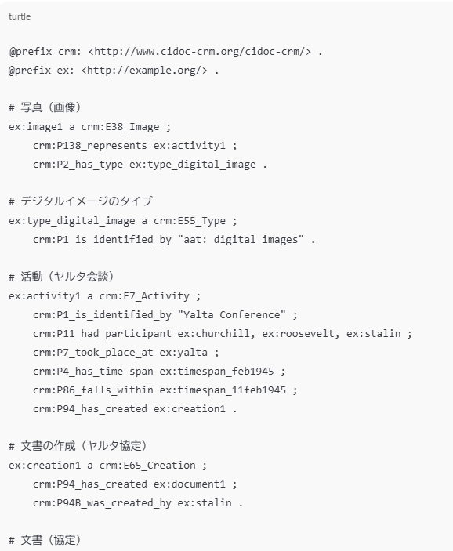
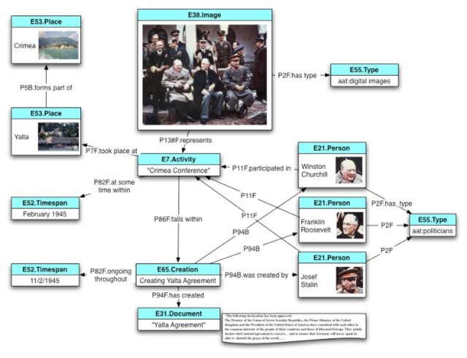
CIDOC-CRM: 文化遺産のための標準規格
対象：博物館・考古学・文化財アーカイブ
特徴
イベント中心モデル（収集・制作・展示などを関係性で記述）
RDF/OWLベースでLinked Open Dataとの親和性
ISO標準（ISO 21127）として国際的に承認
利用例
Europeana, British Museum

Slide 21
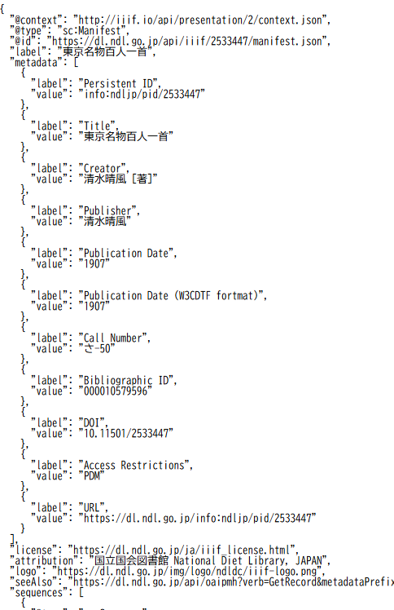
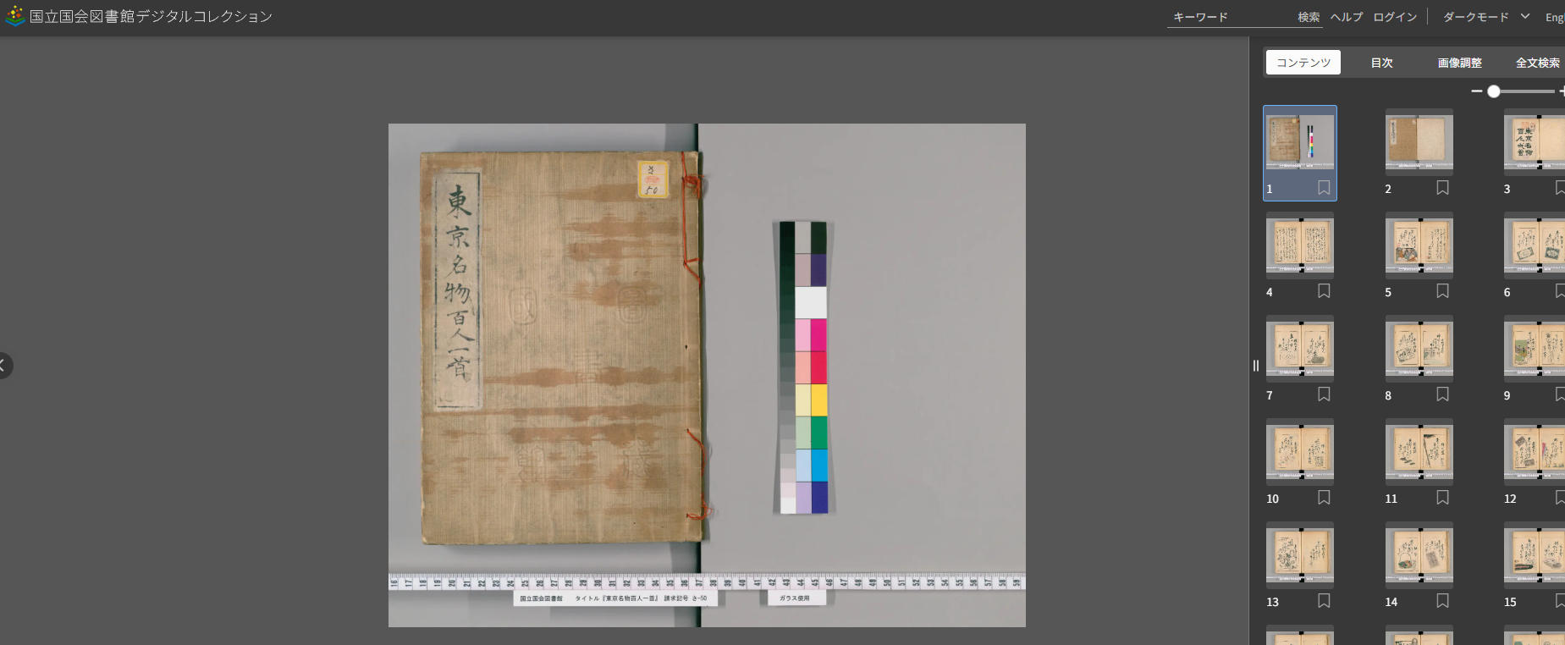
IIIF: 画像公開と相互運用のためのフレームワーク
対象：写本、絵画、地図、写真など高解像度画像
特徴
画像のズーム・パン・部分表示が可能
APIを介して異なるリポジトリ間で画像を共有
オープンソースビューア（Mirador, Universal Viewer）が利用可能
利用例
国立国会図書館デジタルコレクション
Europeana, Harvard Art Museums

Slide 22
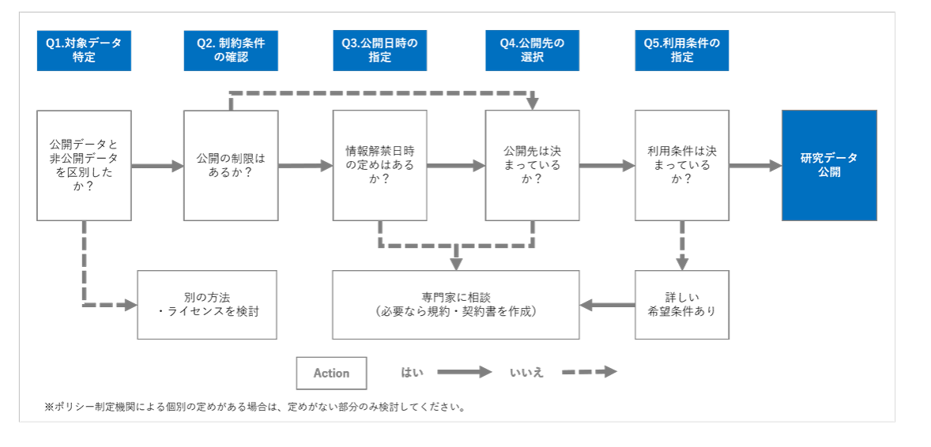
研究データの公開の手順
データ保存・管理段階
対象データを長期保存するかどうかを検討する
長期保存：機関リポジトリ、分野リポジトリでの公開が前提
Ref: “研究データの公開・利用条件表示ガイドライン”. 研究データ利活用協議 会 （ RDUF ） 研 究 デ ー タ ラ イ セ ン ス 小 委 員 会 , 2020, 32p.
https://doi.org/10.11502/rduf_license_guideline

Slide 23
研究後：研究データの公開判断
公開が義務付けられているかどうか
助成機関の要請（査読論文のエビデンスデータ）
ジャーナルの要請
所属機関の要請
制約条件の確認
機密や国際条約による制約
安全保障、絶滅危惧種保護、文化財保護、著作権保護
共同研究契約による制約
所属機関による制約（知的財産ポリシー）
著作権による制約
個人情報保護による制約
匿名加工処理
学術研究目的による例外規定
分野による指針
→機関の倫理審査委員会に確認

Slide 24
公開先の選択
データの永続性担保、発見性向上の観点からリポジトリでの公開を推奨
リポジトリの種類 | メリット | デメリット | 例
分野リポジトリ | 分野専門のキュレーション ・個人情報チェック ・メタデータ付与 (JDCat,DDI) 分野の慣習に対応 | 公開データの種類が限定される 運営の永続性が不透明 | TextGridRepository Qualitative Data Repository
機関リポジトリ | 多様な種類のデータへの対応 機関によるメタデータ整備 リポジトリの永続性 | 汎用的なメタデータ 条件付き公開への対応 | 各大学の機関リポジトリ JSTAGE Data
汎用リポジトリ | セルフアーカイブによる即時公開が可能 アクセス制限に対応しているリポジトリもある | 汎用的なメタデータ 研究データとしてのブランド 利用料金が必要になる可能性 | Figshare Zenodo OSF Mendeley Data GitHub

Slide 25



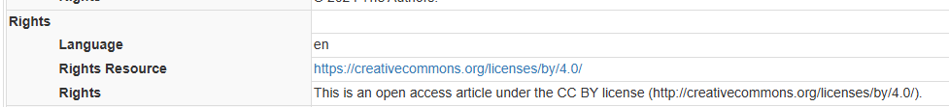
ライセンスの指定
適法性の確認
対象のデータにライセンスを付与できるかどうかを確認
写本、絵画の所蔵者との兼ね合い
Public Domainになっているものに対してライセンスは付与できない
助成機関、受け入れ先リポジトリの指定があれば従う
できるだけ自由度の高い標準ライセンスを選ぶ
推奨：CC BY 4.0
非推奨：NC/ND/独自ライセンス
（再利用・TDM・翻案を阻害しがち）
機械可読への対応
機械可読なライセンスURIをメタデータに明記。
検索、収集の際に利活用されやすくなる

Slide 26
人文学分野の研究データを公開するには？
どこに公開すればいいの？
利活用がみこまれる分野リポジトリが理想
永続性の観点から大学が運用する機関リポジトリがよい
即時性、アクセス制限の観点から汎用リポジトリも検討
公開するために何をすればいいの？
研究開始前から研究データの情報を整理する
研究データの権利関係を整理する
本当に公開しないとダメ？
直近では、査読論文のエビデンスデータのみ公開必須
オープン・アンド・クローズ戦略を踏まえた公開が必要
公開には、法的・倫理的配慮が必要
文化的感受性が高いデータ（先住民資料、宗教的資料）は関係者との合意形成を行う必要性
法的・倫理的配慮から公開できない場合も、メタデータの公開は必要

Slide 27
研究データ公開の展望
トップダウンによるデータ公開環境の整備
公的助成による研究成果の公開義務
Data Availability Statementを採用するジャーナルの増加
研究インフラによる公開体制の整備
機関リポジトリを中心に…
エビデンスデータ（論文図表）、
研究概要のメタデータ公開
分野リポジトリで…
IIIF,TEIメタデータを使った利活用のための公開
ボトムアップによる研究データの公開の促進
分野におけるデータ公開ガイドラインの整備
データ提供者へのインセンティブの設計

Slide 28

まとめ
オープンサイエンスによって
研究成果の公開が全学術分野で進展
国外、他分野交流の機会の拡大
査読・公開要件の明確化
公的助成の責務
研究インフラによって研究環境に変化
研究インフラによる研究支援
DMPによる研究管理
データ公開のためには
データマネジメントプラン（DMP）によるデータ管理
データ公開時のメタデータとなる
公開可否を判断する資料
よりよいデータ公開環境を構築するためには、コミュニティによる公開iインセンティブ・ルールの見直しが必要

Slide 29


「私たちの研究」から「みんなの研究」へ
https://rcos.nii.ac.jp/
asaoka@nii.ac.jp
研究データの公開で相談したいことがあれば
NII RCOSにご連絡ください！
本報告は、JSPS 人文学・社会科学データインフラストラクチャー構築推進事業JPJS00220180001、JPJS00218077184,
JSPS 人文学・社会科学データインフラストラクチャー強化事業JPJS00320231002の成果をもとにしております

